Slide 1
Baze podataka
Prof. Dr. Mirjana Misita

Slide 2
Relaciona algebra
Osnovni operatori relacionе algebre, koji su ključni za razumevanje rada sa relacionim bazama podataka su:
Unija – vraća sve redove iz obe relacije (bez duplikata),
Presek – vraća samo zajedničke redove (može se izvesti iz unije i razlike).
Razlika (razlika skupova) – vraća redove koji su u jednoj, ali ne i u drugoj relaciji,
Restrikcija (selekcija) – filtrira redove na osnovu uslova,
Projekcija – bira određene kolone,
Kartezijanski proizvod (proizvod) – svaki red prve relacije se uparuje sa svakim redom druge,

Slide 3
Dodatni / izvedeni operatori:
Prirodno spajanje (natural join) – spaja relacije po zajedničkim kolonama,
Deljenje (division) – specifična operacija za univerzalne kvantifikatore,
Rename (promena imena) – koristi se za dodeljivanje novog imena relaciji ili atributima.

Slide 4
Unija
Unija je binarni operator relacionе algebre koji kombinuje dve relacije (tabele) i vraća novu relaciju koja sadrži sve jedinstvene torke (redove) koje se nalaze u bar jednoj od te dve relacije.
Uslovi za primenu unije:
Relacije moraju imati isti broj atributa.
Odgovarajući atributi moraju biti definisani nad istim domenima (npr. oba ime: TEXT, oba id: INTEGER).

Slide 5
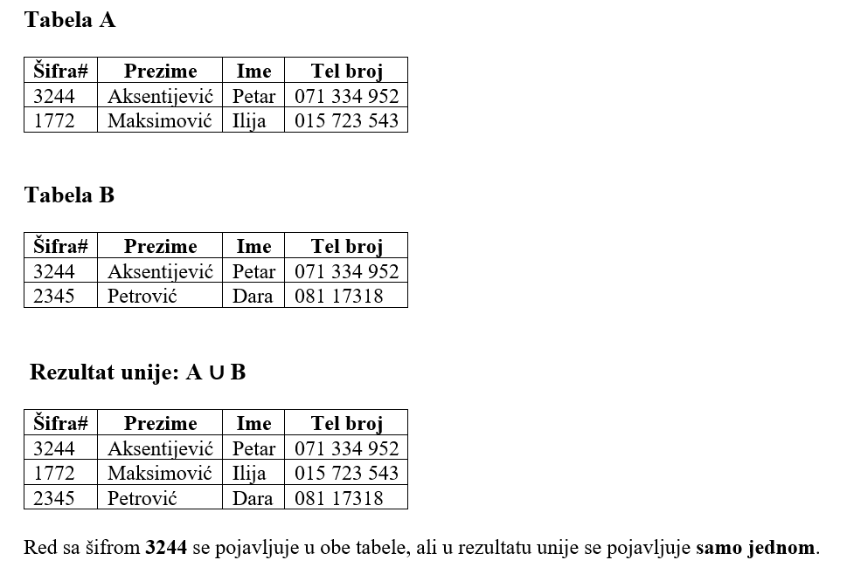
Primer unije

Slide 6
Presek
Presek dve relacije je nova relacija koja sadrži sve n-torke koje su zajedničke za obe relacije.
Presek je binarni operator relacionе algebre koji vraća samo one redove (torke) koji se nalaze istovremeno u obe relacije.
Uslovi za primenu preseka:
Relacije moraju imati isti broj atributa.
Odgovarajući atributi moraju biti definisani nad istim domenima.

Slide 7
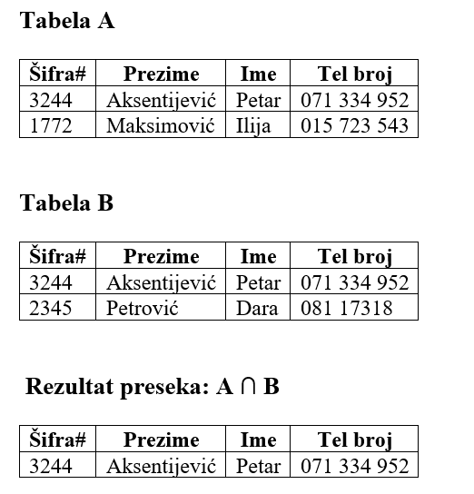
Primer preseka

Slide 8
Razlika
Razlika dveju kompatibilnih relacija je nova relacija koja ima iste atribute kao te relacije, a telo joj se sastoji od onih n-torki koje se nalaze u relaciji A, a ne nalaze se u relaciji B.
U relacionoj algebri razlika se označava A/B.
A-B ≠ B-A
Uslovi:
Relacije moraju imati isti broj kolona,
Kolone moraju imati isti redosled i biti definisane nad istim domenima.

Slide 9
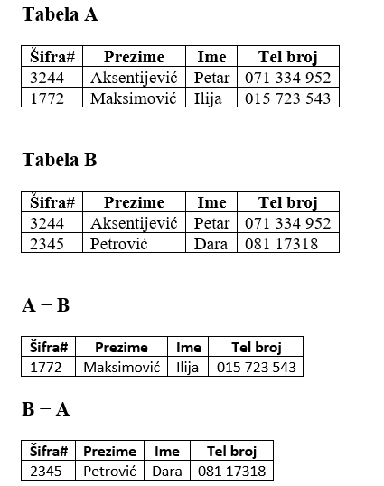
Primer razlike

Slide 10
Restrikcija
Restrikcija (ili selekcija) je operator relacione algebre koji filtrira redove iz relacije tako što zadržava samo one koji zadovoljavaju dati logički uslov.
Uslovi za primenu restrikcije (selekcije):
Relacija mora postojati i imati definisane kolone.
Uslov mora biti logički izraz (npr. prosek > 8, godina = 3).
Svi atributi koji se koriste u uslovu moraju postojati u relaciji.
Tipovi podataka moraju biti kompatibilni (npr. broj se poredi s brojem, tekst s tekstom).
Rezultat je nova relacija sa istim kolonama, ali manjim ili jednakim brojem redova.

Slide 11
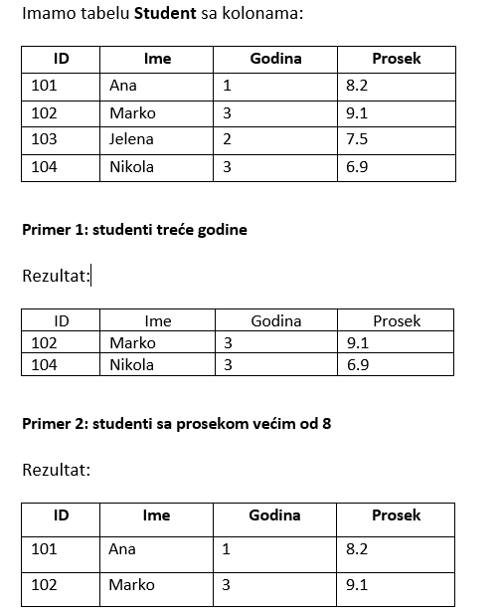
Primer restrikcije:

Slide 12
Projekcija
Projekcija je operator relacione algebre koji iz postojeće relacije (tabele) izdvaja samo određene kolone (atribute) koje nas interesuju, eliminišući sve ostale.
Uslovi za primenu projekcije:
Svi navedeni atributi moraju postojati u relaciji.
Atributi moraju biti navedeni po tačnom nazivu i redosledu.
Rezultat sadrži samo odabrane kolone.
Duplikati se automatski eliminišu.
Tipovi i domeni se ne proveravaju jer se ne vrši poređenje.
Projekcija ne zahteva tipološku kompatibilnost kao unija ili razlika, jer ne upoređuje podatke.

Slide 13
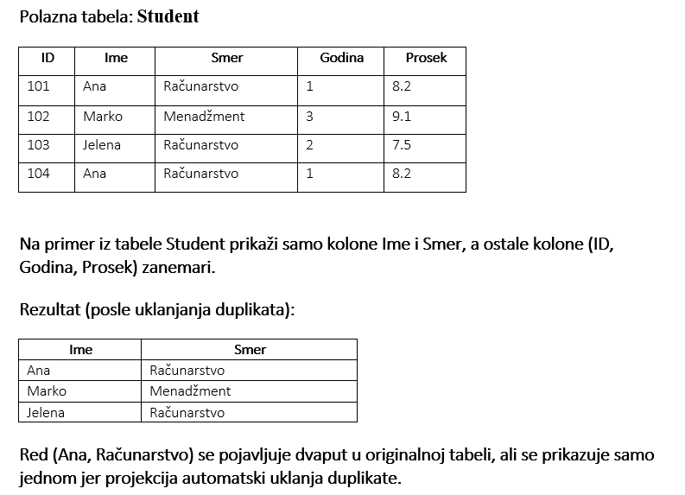
Primer projekcije

Slide 14
Kartezijanski proizvod (proizvod)
Kartezijanski proizvod je binarni operator relacione algebre koji kombinuje svaki red iz prve relacije sa svakim redom iz druge relacije, dajući novu relaciju sa sve mogućim kombinacijama redova.
Uslovi za primenu kartezijanskog proizvoda:
Relacije ne moraju imati isti broj atributa. Svaka relacija može imati različit broj kolona.
Nema zahteva za istim domenima. Kolone ne moraju imati iste tipove podataka.
Kolone sa istim nazivima mogu izazvati dvosmislenost. Preporučuje se prethodno preimenovanje kolona (operator rename) ako postoji preklapanje

Slide 15
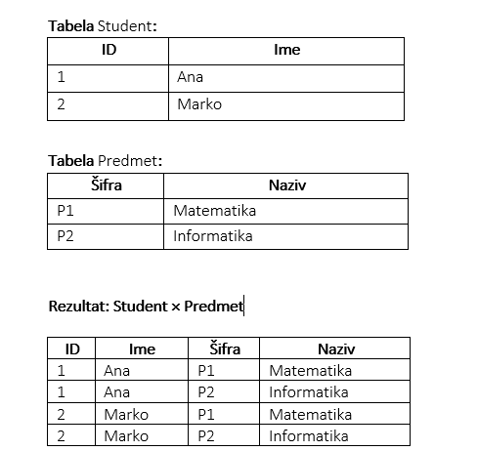
Pimer proizvoda

Slide 16
Tipovi veza između entiteta (relacija)
Veza 1 : 1 (jedan prema jedan)
Veza 1 : M (jedan prema više)
Veza M : N (više prema više)

Slide 17
Veza 1 : 1 (jedan prema jedan)
Značenje: Svakom redu u jednoj tabeli odgovara tačno jedan red u drugoj tabeli, i obrnuto.
Primer: Tabela Zaposleni i tabela LičnaKarta
Jedan zaposleni ima tačno jednu ličnu kartu.→
Jedna lična karta pripada tačno jednom zaposlenom.
Tehnička realizacija:
Primarni ključ iz jedne tabele može biti i strani ključ u drugoj.
Kada imamo vezu 1:1, možemo bezbedno spojiti dve tabele pomoću prirodnog spajanja (natural join), jer znamo da će najviše jedan red iz druge tabele odgovarati svakom redu iz prve

Slide 18
Veza 1 : M (jedan prema više)
Značenje: Jednom redu u prvoj tabeli odgovara više redova u drugoj tabeli, ali svaki red u drugoj tabeli pripada samo jednom redu iz prve.
Primer:Tabela Profesor i tabela Predmet
Jedan profesor predaje više predmeta.
Svaki predmet predaje tačno jedan profesor.
Tehnička realizacija:
Strani ključ se nalazi u tabeli sa "više" (npr. id_profesora u Predmet).
Veza 1 : M i restrikcija + spajanje. U vezi 1:M, često radimo spajanje (⋈) između glavne i zavisne tabele (npr. Profesor i Predmet), a zatim restrikciju (σ) da filtriramo ono što nas zanima.

Slide 19
Veza M : N (više prema više)
Značenje: Jednom redu u prvoj tabeli može odgovarati više redova u drugoj i obrnuto.
Primer: Tabela Student i tabela Predmet
Jedan student sluša više predmeta.
Jedan predmet slušaju više studenata.
Tehnička realizacija:
Potrebna je treća tabela (npr. Upis) sa stranim ključevima iz obe tabele:id_studenta, id_predmeta.
Za M:N veze koristi se treća tabela (npr. Upis), i najčešće pravimo dvostruko spajanje

Slide 20
Veza | Tipični operatori relacione algebre
1 : 1 | prirodno spajanje (⋈)
1 : M | spajanje (⋈), restrikcija (σ)
M : N | spajanje preko pomoćne tabele ili (× + σ)

